Slide 1





UML基础 I：图的简介
PRD G23
任剑超 史晨鑫 汪涛 仲叶 邱英凡

Slide 2



01
UML图的简介
目录
contents
02
UML各图详解
03
提问、分工和引用

Slide 3


01
UML图的简介

Slide 4

UML的图
UML的组成共包括三部分：元素、图和关系。元素是UML中重要的组成部分。关系把元素精密联系在一起。图是很多有相互关系的元素的组。
UML中的元素主要有类、接口、用例、组件、节点、消息、连接、状态、事件、活动等。 UML图是描述UML视图内容的图形。UML有13种不同的图，通过它们的相互组合提供被建糢系统的所有视图。

Slide 5
13种图可以归结为5大类：
静态图包括类图、对象图、包图、组合结构图；
行为图包括状态机图和活动图；
用例图；
交互图包括通信图、时间图、顺序图、交互概况图；
实现图包括构件图、部署图。

Slide 6
02
UML各图详解
用例图、类、状态图、
顺序图、协作图、部署图

Slide 7

2.1用例图(Use Case图)
用例是对一组动作序列的描述，系统执行这些动作序列来为参与者产生一个可观察的结果值。在图形上，用椭圆表示用例。

Slide 8
用例模型的基本组成部分有用例、角色或参与者和系统。
用例用于描述系统的功能， 也就是从用户的角度来说，系统具体应包含哪些功能，帮助分析人员理解系统的行为，它是对系统功能的宏观的、整体的描述，一个完整的系统通常包含许多用例，每个用例具体说明应完成的功能；

Slide 9
参与者是指那些与系统进行交互的外部实体，通常它是系统的一个用户，但它也可以是其他系统或硬件设备，总之凡是需要与系统进行交互的任何实体都可以称作参与者，用例往往必须向参与者传递一些数值，这些数值是参与者在系统中获得的信息。

Slide 10
用例图主要的作用有三个:
(1)用来描述将要开发系统的功能需求和系统的使用场景。
(2)作为设计和开发过程的基础，促进各阶段开发工作的进展。
(3)用于验证与确认系统需求。

Slide 11

参与者（也可以称为角色，Actor）是系统外部的一个人或物体，它以某种方式参与了系统的执行过程。
参与者不是特指人，是指系统以外的，在使用系统或与系统交互中所扮演的角色。
参与者在UML中通常以一个直立人的图形符号来表示。
参与者的作用：
建立系统的外部用户模型。
对系统边界之外的对象进行描述。

Slide 12
用例是代表系统中各个项目相关人员之间根据系统的行为所达成的契约。
使用用例进行系统的需求分析时具有如下一些特点：
用例是从系统的使用角度描述系统中的信息，即在系统的外部所能看到的系统的功能而不是考虑系统内部对该功能的具体实现方式 。
用例描述了用户提出的一些可见需求，对应一个具体的用户目标。使用用例可以促进与用户的沟通．正确地理解需求．同时也可以用来划分系统与外部实体的界限，是面向对象分析与设计的起点，是类、对象、操作的来源。

Slide 13
3. 用例通常由某个参与者来执行。
4.用例把执行的结果反馈给参与者。
5.用例在功能上具有完整性，即它从参与者接受输人，产生的结果最终再输出给参与者。

Slide 14
用例图中包含的元素除了系统边界、角色和用例，另外就是关系。
关系包括用例之间的关系，角色之间的关系，用例和角色之间的关系。
由于角色实质上也是类，所以它拥有与类相同的关系描述，即角色之间存在泛化关系，
泛化关系的含义是把某些角色的共同行为提取出来表示为通用的行为。

Slide 15

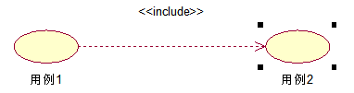


用例之间的关系：
1.包含关系：一个用例（基本用例）的行为包含另一个用例（包含用例）的行为。
2.扩展关系：扩展关系是对基本用例的扩展

Slide 16

3.泛化关系：泛化关系指的是一般与特殊的关系，当多个用例共同拥有一种类似的结构和行为的时候，可以将它们的共性抽象成为父用例，其他的用例作为泛化关系的子用例
4.分组关系：一些用例图中，用例的数目可能会很多，这时候需要把这些用例组合起来。最直接的方法是把相关的用例放在一个包中组织起来。

Slide 17
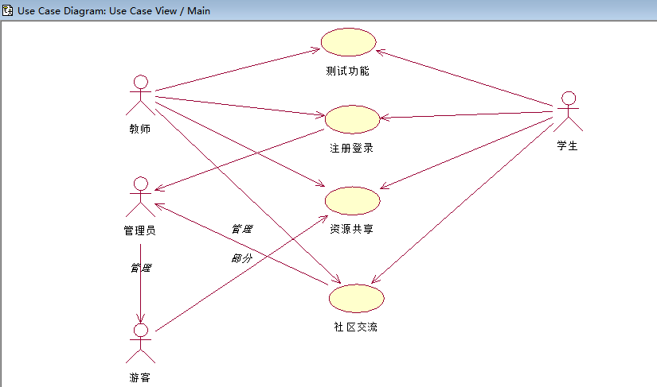

Slide 18
2.2类图
概述
接口
抽象类
类之间的关系

Slide 19
概述
类是一组具有相对属性，操作，关系和语义的对象的抽象。主要包括名称（name），属性（attribute），操作（operation）。

Slide 20
名称
名称是一个文本串，类的命名要求为由字符、数字、下划线组成的唯一字符串。
有以下两种表示方法：
1、简单名：单独的名称
2、全名：也称路径名，在类名前加上包名。

Slide 21
属性
UML中类属性的语法：
【可见性】属性名【：类型】【=初始值】【{属性字符串}】

Slide 22
操作
UML中类操作的语法：
【可见性】操作名【（参数表）】【：返回类型】【{属性字符串}】

Slide 23

职责
操作列表框下面的区域可以用来说明类的职责。以此来说明类要做什么或说明另外一个类的信息。

Slide 24
约束
说明类的职责是消除二义性的一种非形式化的方法，形式化的方法是使用约束。约束制定了该类要满足的一个或多个规则。在UML中，约束使用{}的格式写在类的边上，指定个别属性的取值范围.

Slide 25
接口
接口是描述类的部分行为的一组操作，也是一个类提供给另一个类的一组操作。接口只负责定义操作而不具体实现。

Slide 26
抽象类
抽象类是包含一种或多种抽象方法的类，它本身不需要构造实例。定义抽象类后，其他类可以对它进行扩充并且通过实现其中的抽象方法使抽象类具体化。

Slide 27
类之间的关系
1、依赖关系（有向虚线）
2、关联关系（实线）
3、泛化关系（带有空心箭头的实线）
4、实现关系（带有空闲箭头的虚线 ）

Slide 28
依赖关系
有向虚线表示
其中一个元素（独立事务）发生变化会影响另一个元素（依赖事务）的语义。

Slide 29
关联关系
实线表示
指明了一个对象与另一个对象之间的关系。

Slide 30
泛化关系
带有空心箭头的实线表示
一般事物（父类）和该事物较为特殊的种类（子类）之间的关系，子类继承父类的属性和操作。

Slide 31
实现关系
带有空闲箭头的虚线 表示
其中一个类制定了由另一个类必须执行的约定。

Slide 32
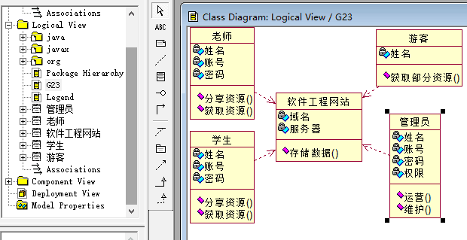

Slide 33
建立过程
1、概念层类图
描述现实世界中对问题领域的概念理解，类图中表达的类与现实世界的问题领域有明显对应关系，类之间的关于也与问题领域中实际事物的关系有着明显的对应关系。

Slide 34

建立过程
2、说明层类图
主要考虑类的接口部分。
3、实现层类图
考虑类的实现问题，提供实现的细节，解释了软件实体的构成情况，实现层的类是最常用的

Slide 35
2.3 /4顺序图和通信图（协作图）
顺序图和通信图都是交互图。其中顺序图是强调消息的事件次序的交互图，通信图是强调收发消息的对象或角色的结构组织的交互图。
顺序图和通信图表达的类似的基本概念，但两种图强调概念不同的视角，顺序图强调时间次序，通信图强调消息流经的数据结构。
顺序图（sequence diagram）是强调消息的时间顺序的交互图。在图形上，顺序图是一个表，其中显示的对象沿X轴排列，而消息则沿Y轴按时间顺序排列。

Slide 36
顺序图
顺序图强调消息的时间顺序。形成顺序图时，首先把参加交互的对象或角色放在图的上方，沿水平轴方向排列。通常把发起交互的对象或者角色放在左边，较下级对象或角色依次放在右边。然后，把这些对象发送和接受的信息沿垂直轴方向按时间顺序从上到下放置。这样，就向读者提供了控制流随时间推移的清晰的可视化轨迹。
顺序图中的结构化控制最常见的有这么几类
1 可选执行
2 条件执行
3 并行执行
4 循环（迭代）执行

Slide 37
通信图
通信图强调参加交互的对象的组织。构造通信图的第一步就是将参加交互的对象作为图的顶点。然后，把连接这些对象的链表示为图的弧，链上可能有标识这些对象的角色名。最后，用对象发送和接受的消息来修饰这些链。这就向读者提供了在协作对象的结构组织语境中观察控制流的一个清晰的可视化轨迹。
多数情况下通信图是对单调的、顺序的控制流建模。然而，也可以对包括迭代和分支在内的更复杂的建模流。

Slide 38
顺序图和通信图的一些不同特征
顺序图相对通信图
第一 顺序图有对象生命线
对象生命线是一条垂直的虚线，表示一个对象在一段时间内存在。
第二 顺序图有控制焦点
控制焦点是一个瘦高的矩形，表示对象执行一个动作所经历的时间段，即可以是直接执行，也可以是通过下级过程执行。
通信图相对顺序图
第一 通信图有路径
路径表示一个对象的知识源
第二 通信图中有序号
为表示消息的时间顺序或者嵌套等。

Slide 39
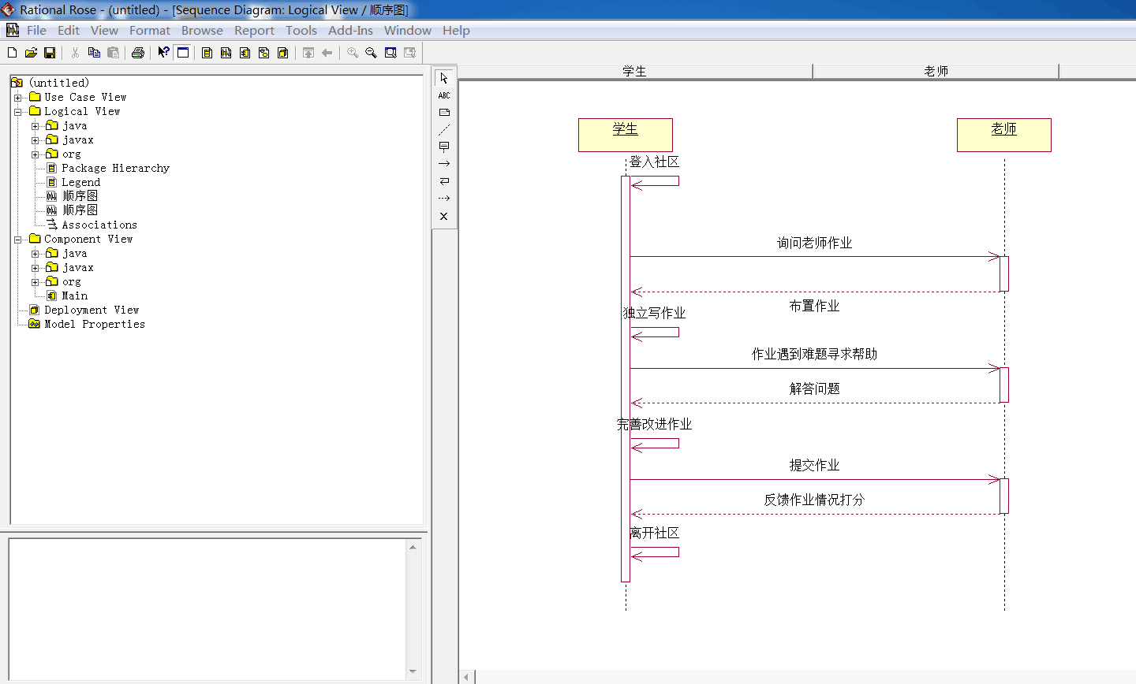
作业模块的顺序图

Slide 40
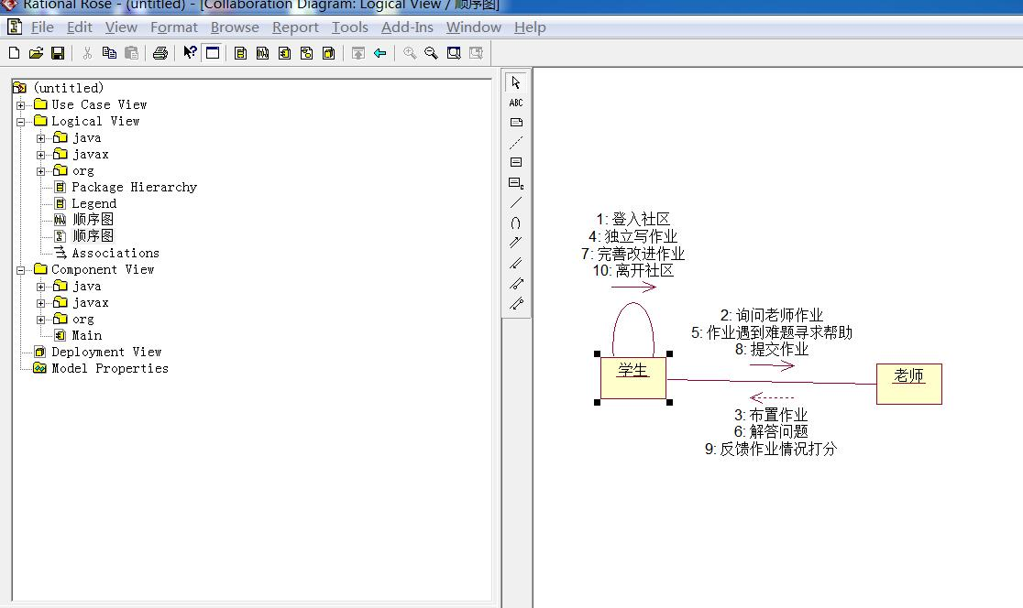
顺序图再选择 Browse → Create collaboration Diagram 或按 F5转换为通信图

Slide 41
2.5状态图
一个状态图显示了一个状态机。
状态图展示了一个状态机，它由状态、转移、事件和活动组成。状态图展现了对象的动态视图。它对于接口、类或协作的行为建模尤为重要，而且它强调由事件引发的对象行为，这非常有助于对反应式系统建模。状态图可以被附加到类、用况或整个系统上，从而对可视化、详述、构造和文档化一个单独的对象的动态特性。
状态图主要描述一个实体基于反映的动态行为，显示了实体是如何根据当前所处的状态对不同事件作出反应的。

Slide 42
术语和概念
状态图（state diagram）显示了一个状态机，它强调从状态到状态的控制流。
状态机（state machine）是一个行为，它说明对象在它的生命期中响应事件所经历的状态序列以及它对那些事件的响应。状态（state）是对象的生命期中的一个条件或状况，在此期间对象将满足某些条件、执行某些活动或等待某些事件。

Slide 43
事件（event）是对一个有意义的发生的规约，这种发生在时间和空间上占有一定位置。在状态机的语境中，事件是一次激励的发生，激励能够触发转移。
转移（transition）是两个状态之间的关系，它指明当特定事件发生而且特定条件满足时，在第一个状态中的对象执行一定的动作并进入第二个状态。活动（activity）是状态机中正在进行的执行，动作（action）是一个可执行的原子计算，它引起模型状态改变或值的返回。在图形上，状态图是顶点和弧的集合。

Slide 44
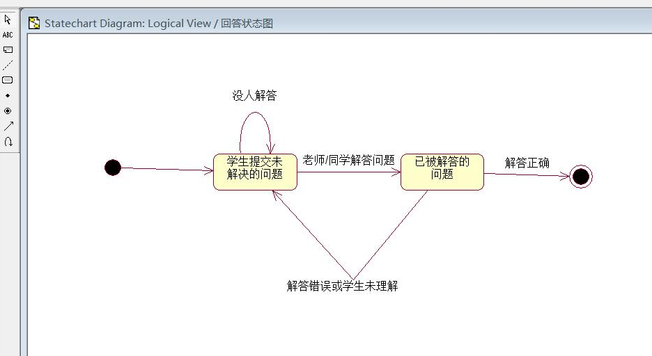

Slide 45
注解
UML的状态图是基于David Harel发明的状态表示法。特别是，嵌套状态和正交状态的概念都是由Harel发展为准确而形式化的系统的。UML中的概念于Harel的表示法相比，有点缺少形式化，而且在一些细节上是不同的，特别是，UML中的概念侧重于面向对象系统。
公共特性
状态图只是一种特殊种类的图形，它拥有像所有其他图一样的公共特性，即一个名称，以及投影在一个模型上的图形内容。状态于其他各种图的区别是它的内容。

Slide 46
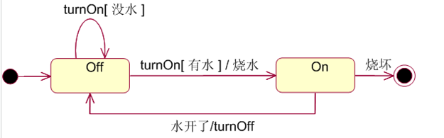
状态图的内容
状态图通常包括：
简单状态和组合状态
转移、事件和动作
（与其他图一样，状态图也可以包括注解和约束）
状态图可以包括状态机的任何和所有特征！

Slide 47
状态图的一般用法
可以用状态图为系统的动态方面建模。这些动态方面可以包括出现在系统体系结构的任何视图中的任何一种对象由事件引发的行为，这些对象包括类（包含主动类）、接口、构件和结点。
当对系统、类或用况的动态方面建模时，通常用状态图为反应建模对象。

Slide 48
状态图与活动图的差别
活动图展示的是跨过不同的对象从活动到活动的控制流，而状态图展示的是单个对象内从状态到状态的控制流。
活动图更适合对随时间变化的活动流建模

Slide 49
对反应型对象建模
使用状态图最常见的目的是对反应型对象的行为建模。交互是对共同工作的对象群体的行为建模，而状态图是对一个单独的对象在它的生命期中的行为建模。状态图是对从事件到事件的控制流建模。
当对反应型对象的行为建模时，基本上要说明3种事情：这个对象可能处于的稳定状态、触发从状态到状态的转移的事件以及当每个状态改变时所发生的动作。对反应型对象的行为建模还包括对对象的生命期建模，从对象的创建时刻开始，直接它被撤销时结束，强调在其中可能发现的这个对象的稳定状态。

Slide 50
良好的状态图应满足的一些要求
1 关注与传达系统动态特性的一个方面
2 仅包含对于理解这个方面很重要的那些元素
3 在米利机和莫尔机两种方式之间进行平衡

Slide 51
绘制状态图应遵循的一些策略
1 为它取一个能表达其用途的名称
2 先为对象的稳定状态建模，然后对从状态到状态的合法转移建模。把分支、并发和对象流作为第二位的考虑，也可能把它们放在单独的图中
3 摆放这些元素，尽量避免线段交叉
4 对于大型状态图，考虑详尽的UML规范包含的诸如子状态机之类的高级特征

Slide 52
2.6部署图
1.部署图概述
2.结点
3.组件
4.关系
5.部署图的系统建模及应用

Slide 53
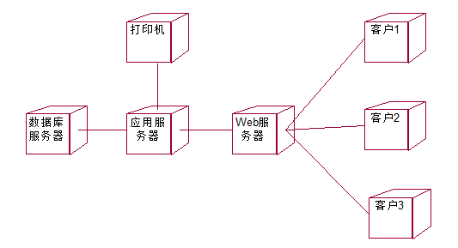
部署图概述
也称为配置图，描述系统中硬件和软件的物理配置和系统体系结构。是一种展示运行时进行处理的结点和在结点上生存的制品的配置的图。在图形上，部署图是定点和弧的集合。

Slide 54

结点
结点是存在于运行时并代表一项计算资源的物理元素，它一般用于对执行处理或计算的资源建模。
1、在UML1.X中被划分为处理器和设备两种类型
2、在UML2.0中把一个设备定义为一个执行工件的结点， 为结点起一个名字并添加关键字<<device>>指明结点类型

Slide 55
组件
部署图中包含的组件，是构建图中的基本元素，时系统可替换的物理部件
结点和组件的关系：
（1）组件是被结点执行的事物
（2）组件表示逻辑元素的物理模块，而结点是组件被部署的地点

Slide 56
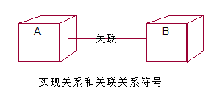
关系
部署图中也可以包括依赖、泛化、关联及实现关系
部署图中的依赖关系使用虚线箭头表示。它通常用在部署图中的组件和组件之间，组件依赖外部提供的服务（由组件到接口）
实现关系是结点内组件向外提供服务，关联关系是体现结点间的通信关联，两者符号都是一条实线。

Slide 57
部署图的系统建模及应用
1、对嵌入式系统建模
2、对客户/服务器系统建模
3、对全分布式系统建模
4、正向工程和逆向工程
5、部署图的几个应用实例

Slide 58
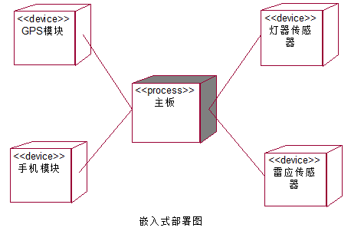
对嵌入式系统建模
嵌入式系统包括控制设备的软件和外部的刺激所控制的软件
嵌入式系统的部署图建模的策略：
1、识别对于系统而言唯一的设备和结点
2、重点在于对处理器和设备之间的关系建模

Slide 59
对客户/服务器系统建模
客户/服务器系统时一种常用的体系结构，它注重于将客户机上的系统的用户界面和服务器的系统永久数据清晰的分开

Slide 60
对全分布式系统建模
分布式系统通常是由多级服务器构成，这种系统中一般存在着多种版本的软件组件，其中的一些版本的软件组件甚至可以在结点间迁移，构造这样的系统，需要系统拓扑结构的不断变化做出的决策。

Slide 61
绘制系统部署图的步骤
（1）对系统中的结点建模；
（2）对结点间的关系建模；
（3）对结点间的组件建模，这些组件来自构件图；
（4）对组件间的关系建模；
（5）对建模的结果进行精化和细化。

Slide 62
正向工程和逆向工程
（1）对部署图只能进行有限的正向工程（从模型生成到代码）这种方式使用UML有助于本来很复杂的任务。
（2）对经常变化的全分布式系统，逆向工程（从代码产生模型）有非常重要的价值

Slide 63
逆向工程要进行的策略
（1）选择逆向工程的目标
（2）选择逆向工程的保真度
（3）利用工具遍历系统拓扑结构，并在部署模型中记录该拓扑结构
（4）按上述方式，利用类似的工具找出每个结点上的制品，并把它们也记录在部署模型中
（5）利用建模工具，通过查询模型来创建部署图

Slide 64
部署图的几个应用实例
1）实例层部署图
描述各结点和它们之间的连接
2）描述层部署图
表示了系统中的各结点和每个结点包含的组件
(1)通信链关系
(2)依赖关系
(3)细缆以太网
《UML2基础、建模与设计教程》P148-P149

Slide 65
03
提问、分工和参考资料

Slide 66

类是一组具有相对属性，操作，关系和语义的对象的抽象。主要包括哪三项

Slide 67
类是一组具有相对属性，操作，关系和语义的对象的抽象。主要包括名称（name），属性（attribute），操作（operation）。

Slide 68
用例图主要的作用有哪三个？

Slide 69
用例图主要的作用有三个:
(1)用来描述将要开发系统的功能需求和系统的使用场景。
(2)作为设计和开发过程的基础，促进各阶段开发工作的进展。
(3)用于验证与确认系统需求。

Slide 70
THANKS
8.8任剑超：ppt修改与整合
8.4史晨鑫：部署
8.5汪涛：类
8.6仲叶：用例
8.7邱英凡:顺序协作状态
http://blog.csdn.net/gz153016/article/details/49641847
UML用户指南（第2版修订版）
UML2基础、建模与设计教程

